Slide 1
مشكلة القلق عند الأطفال
أعداد
أ.م.د. علي محسن ياس العامري
المرحلة الأولى /قسم الأرشاد النفسي والتوجيه التربوي

Slide 3
مفهومه
هو خوف من ان تهول الأمور بالنسبة للطفل هو دوافعه الذاتية، الدافع للعدوان والرغبات والإتكالية.....إلخ، فإن السلوك الناتج عن هذه الدوافع يواجه في الأعم الأغلب بالعقاب والتحريم، فلا يستطيع الطفل التعبير عنها ولكن ليس معنى ذلك أن هذه الدوافع قد ماتت، بل تظل موجودة وتظل قابلة للاستثارة، وفي حالة استثارتها يبدي الطفل مشاعر الخوف مما سيلقاه من عقاب ولكنه يجهل مصدر هذا الخوف.

Slide 4
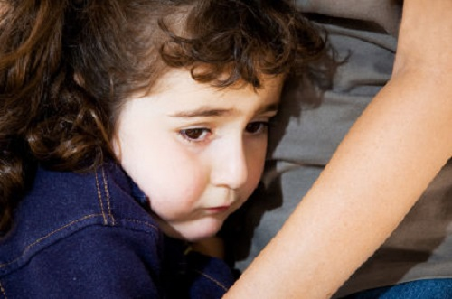

Slide 5
أسباب القلق الرئيسية
1- الافتقار إلى الأمن: وهو انعدام الشعور الداخلي بالأمن عند الطفل وكذلك فإن الشكوك تعتبر مصدر خطر.
2- عدم الثبات: إن عدم الثبات في معاملة الطفل سواء أكان المعلم في المدرسة أم الأب في البيت واللذان يتصفان بعدم الثبات في المعاملة يكونان سبباَ أخر في القلق عنده.
3- المثالية: وهي توقعات الآباء للإنجازات الكاملة لأطفالهم وغير الناقصة تشكل مصدر من مصادر القلق عندهم، وذلك بسبب عدم استطاعتهم القيام بالعمل المطلوب منهم بشكل تام.

Slide 6
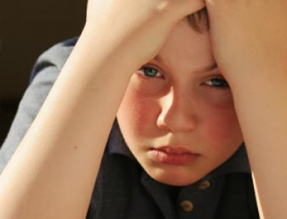

Slide 7
4- الإهمال: يشعر الأطفال بأ نهم غير آمنين عندما لا تكون هناك حدود واضحة ومحدودة فهم يفتقرون إلى توجيه سلوكيا تهم.
5- النقد: إن النقد الموجه من الكبار والراشدين للأطفال يجعلهم يشعرون بالقلق والتوتر، وإن التحدث عنهم وعن سيرتهم يقودهم إلى القلق الشديد، خاصة إذا عرف الأطفال أن الآخرين يقومون بعملية نقد لهم أو محاكمتهم بطريقة ما.
6- ثقة الكبار الزائدة: بعض الكبار يثقون بالأطفال كما لو كانوا كباراً، غير
حاسبين أن نضج الأطفال قبل الأوان يكون سبباً في زيادة القلق عندهم.

Slide 8
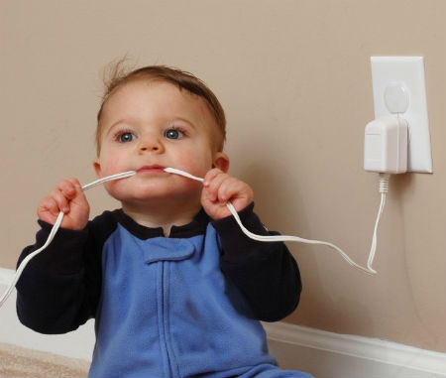

Slide 9
7- الذنب: يشعر الأطفال أنهم قد أخطئوا عندما يعتقدون أنهم قد ارتكبوا أخطاء أو تصرفوا تصرفاً غير لائق.
8- تقليد الآباء:غالباً ما يكون الأطفال قلقين كآبائهم، لأنهم يراقبون آبائهم وهم يتعاملون مع المواقف بكل توتر واهتمام.
9- الإحباط المتزايد: إن الإحباط الكثير يسبب الغضب والقلق، إذ أن الأطفال لا يستطيعون التعبير عن الغضب بسبب اعتمادهم على الراشدين، ولذلك فإنهم يعانون من قلق مرتفع، وينبع الإحباط كذلك من شعورهم بأنهم غير قادرين على الوصول إلى أهدافهم أو أنهم لم يعملوا جيداً في المدرسة، بالإضافة إلى لوم الأطفال وانتقادهم على تصرفاتهم الغبية قد يزيد من الإحباط لديهم.

Slide 10
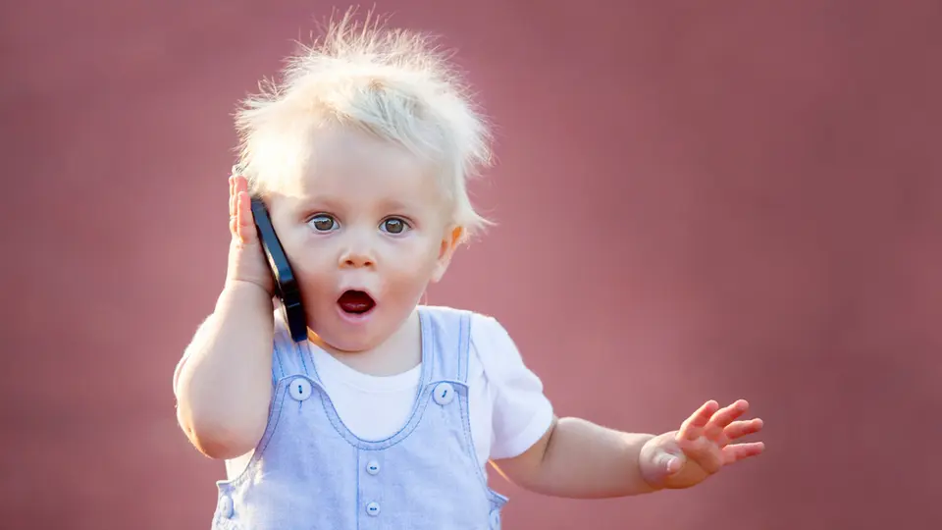

Slide 11
الأرشاد والعلاج
1-الأطفال الاسترخاء: لا يمكن أن يكون الأطفال قلقين ومسترخين في آن واحد، فيجب أن يتعلم الأطفال الاسترخاء وأخذ نفس عميق وإرخاء عضلاته.
2- استخدام استراتيجيات عديدة لقمع القلق: و ذلك بأن يفكر الطفل بمشاهد هادئة ومفرحة، وهذا يساعده على إرخاء عضلاته المتوترة، وهذا يجب أن يكون ضمن التدريب على الاسترخاء، بالإضافة إلى التركيز على مشكلة واحدة بأن يختار الطفل ناحية من نواحي اهتماماته ويحاول حلها،إذا كان ذلك ممكناً ومواجهة مشكلاته كل واحدة في وقت معين.

Slide 12
3-تشجيع الطفل للتعبير عن مشاعره: وذلك يمكن بإشراك الطفل في مناقشات الأسرة، وتكون المشاركة حرة بحيث يتاح لهم أن يعبروا عن أي مشاعر لديهم مثل الغضب أو الإحباط.
4-الطرق المتخصصة : في حال أن يكون القلق طويلاً فإن المساعدة المتخصصة يجب البحث عنها إذا لم تنفع طرق الآباء في القضاء على القلق ومن هذه الطرق الذي يستخدمها المعالجون التنويم المغناطيسي لتقليل الحساسية المتزايدة.

